Slide 1
Kyberprostor II
Mgr. et Mgr. Jakub Fučík

Slide 2
Globální doména v rámci informačního prostředí, která je definována nezávislou sítí informačně-technologických infrastruktur, jakými jsou Internet, telekomunikační sítě, počítačové systémy a vestavěné procesy a řídící jednotky (MO USA)
Notes:
Cyberspace – William Gibson, sci-fi Neuromancer, 1984
Gibson: „Konsenzuální halucinace prožívaná denně miliardami legitimních operátorů, v každém národě, dětmi, které se učí matematickým pojmům... grafické zobrazení dat abstrahovaných z pamětí každého počítače v lidské společnosti. Nepředstavitelná komplexita. Linie světla rozprostírající se v neprostoru mysli, klastry a konstelace dat. Jako světla velkoměsta, vzdalující se…“

Slide 3
Charakteristika kyberprostoru
Vytvořen člověkem
Komplexní struktura
Specifické hranice
Notes:
a) fyzická i telekomunikační zařízení, která umožňují spojení technologií a komunikaci sítí systému, chápáno obecně (SCADA zařízení, smartphony/tablety, počítače, servery, atd..), b) počítačové systémy a komplementární software, který zaručuje spojení a funkčnost systému, c) spojení počítačových sítí, d) uživatelské vstupy a uzly zprostředkovatelů spojení, e) informace – uživatelská data
Význačnou a charakteristickou vlastností kyberprostoru je, že žádná jediná centrální moc nekontroluje všechny sítě, které tvoří tuto doménu, tudíž nekontroluje kyberprostor
Norton Cybercrime report – přímé náklady kyberútoků = 113miliard dolarů ročně
McAfee – globální ekonomika založená na internetu generuje 2-3 biliony dolarů

Slide 4
Kybernetický prostor
Provázané vrstvy (dimenze):
Fyzická infrastruktura (kabeláž, routery, satelity atd.)
Vrstva protokolů, zabezpečující komunikaci mezi prvky
Sémantická vrstva, zahrnující data uložená, zpracovávaná, přenášená
Pragmatická, kognitivní vrstva - interakce s člověkem:
Vstupy
Vytváří kyberprostor
Je kyberprostorem ovlivňován – zdroj informací
Manipulace

Slide 5
Kybernetický prostor jako pátá doména – pro a proti
- Kyberprostor je stvořen, užíván, měněn lidmi
- Časově proměnný, nestabilní, nespojitý
- Prostor pro kybernetické operace je dán zranitelností informačních systémů
- Tvárný - podstatou je architektura, připojení, administrace, řízení přístupu – lze realizovat vlastní zabezpečení
- Segmenty kyberprostoru mohou být vytvářeny, ale i ničeny
- je obsažen ve všech ostatních doménách
+ Operace se vedou jako v jiných doménách – (průzkum, útok, obrana)
Notes:
Pro vojenské potřeby a plánování operací.

Slide 6
Základní pojmy
Kybernetická bezpečnost (Cyber security) Souhrn právních, organizačních, technických a vzdělávacích prostředků směřujících k zajištění ochrany kybernetického prostoru.
Kybernetická obrana (Cyber defence)
Obrana proti kybernetickému útoku a zmírňování jeho následků. Také rezistence subjektu na útok a schopnost se účinně bránit

Slide 7
Základní pojmy
Kritická infrastruktura (Critical infrastructure) Systémy a služby, jejichž nefunkčnost nebo špatná funkčnost by měla závažný dopad na bezpečnost státu, jeho ekonomiku, veřejnou správu a v důsledku na zabezpečení základních životních potřeb obyvatelstva.
Kritická komunikační infrastruktura (státu) (Critical communication infrastructure)
V případě státu: zákonem jasně vymezený komplex služeb nebo sítí elektronických komunikací, jejichž nefunkčnost by měla závažný dopad na bezpečnost státu, ekonomiku, veřejnou správu a zabezpečení základních životních potřeb obyvatelstva.
Notes:
Zákon č. 181/2014 Sb., o kybernetické bezpečnosti a o změně souvisejících zákonů

Slide 8
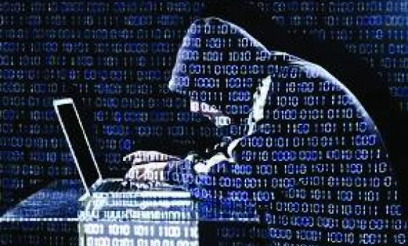
Kybernetické útoky
Nepřátelské aktivity v kyberprostoru
2 druhy
kybernetická špionáž
kybernetické útoky
Notes:
1. Útok – již 1982 – Trans-sibiřský plynovod – exploze části potrubí – malware implantovaný do softwaru SCADA systému (Supervisory Control And Data Acquisition - dispečerské řízení a sběr dat)
Norton Cybercrime report – přímé náklady kyberútoků = 113miliard dolarů ročně
McAfee - kybernetická kriminalita odčerpává 15-20%
Espionage and/or security breaches: These illegal exploitation methods are used to disable networks, software, computers or the Internet to steal or acquire classified information from rival institutions or individuals for military, political or financial gain.
Sabotage: Military and financial computer systems are at risk for the disruption of normal operations and equipment, such as communications, fuel, power and transportation infrastructures.
CNE – Solar Sunrise – 1998 – série útoků a krádeží dat z počítačů MO USA aj.
CNA – 2007 – Estonsko – přetížení serverů (poskytovatelů služeb); 2012 – Íránský útok na ropnou spol. Saudi Aramco – ničení dat apod. Původní cíl bylo narušit distribuci saudské ropy – nepodařilo se

Slide 9
Základní otázky
Co/kdo je hrozbou?
Jaké jsou chyby v zabezpečení?
Jaké jsou následky útoku?
Notes:
https://www.fas.org/sgp/crs/misc/R43831.pdf
The risks associated with any attack depend on three factors: threats (who is attacking),
vulnerabilities (how they are attacking), and impacts (what the attack does).
Reducing the risks from cyberattacks usually involves (1) removing the threat source (e.g., by
closing down botnets or reducing incentives for cybercriminals); (2) addressing vulnerabilities by
hardening ICT assets (e.g., by patching software and training employees); and (3) lessening
impacts by mitigating damage and restoring functions (e.g., by having back-up resources
available for continuity of operations in response to an attack).

Slide 10
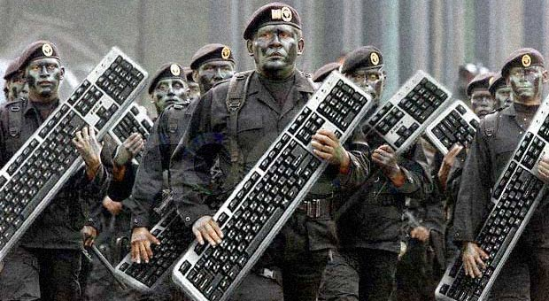
Hrozba
Detekce kybernetického útoku
Určení „útočníka“ – státní vs. nestátní aktér
Možnost přisouzení?
Notes:
What Are the Threats?
People who perform cyberattacks generally fall into one or more of five categories: criminals
intent on monetary gain from crimes such as theft or extortion; spies intent on stealing classified
or proprietary information used by government or private entities; nation-state warriors who
develop capabilities and undertake cyberattacks in support of a country’s strategic objectives;
“hacktivists” who perform cyberattacks for nonmonetary reasons; and terrorists who engage in
cyberattacks as a form of non-state or state-sponsored warfare.

Slide 11
Zranitelnost
3 hlavní oblasti
Úmyslné nebo neúmyslné aktivity osoby s (legálním) přístupem do systému
Dodavatelský (zásobovací) řetězec
Vnitřní chyby a nedostatky v systému
Notes:
What Are the Vulnerabilities?
Cybersecurity is in many ways an arms race between attackers and defenders. ICT systems are
very complex, and attackers are constantly probing for weaknesses, which can occur at many
points. Defenders can often protect against weaknesses, but three are particularly challenging:
inadvertent or intentional acts by insiders with access to a system; supply chain vulnerabilities,
which can permit the insertion of malicious software or hardware during the acquisition process;
and previously unknown, or zero-day, vulnerabilities with no established fix.
Vytvoření falešného slevového kupónu na jídlo z restaurace
Útok na trans-sibiř
Vnitřní nedostatky – Stuxnet (2010) – útok na specifické programovatelné logické automaty (PLC) Siemens, které byly užívány v íránských centrifugách (odhadem zničeno až 1000centrifug)

Slide 12
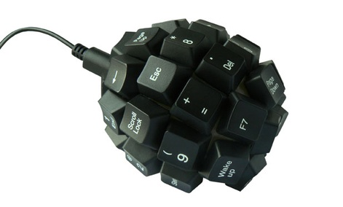
Následky
Přímé a nepřímé
Zamýšlené vs. nezamýšlené
Collateral damage
Notes:
What Are the Impacts?
A successful attack can compromise the confidentiality, integrity, and availability of an ICT
system and the information it handles.
Cybertheft or cyberespionage can result in exfiltration of
financial, proprietary, or personal information from which the attacker can benefit, often without
the knowledge of the victim.
Denial-of-service attacks can slow or prevent legitimate users from
accessing a system.
Botnet malware can give an attacker command of a system for use in
cyberattacks on other systems. Attacks on industrial control systems can result in the destruction
of the equipment they control, such as generators, pumps, and centrifuges.
Most cyberattacks have limited impacts, but a successful attack on some components of critical
infrastructure (CI)—most of which is held by the private sector—could have significant effects
on national security, the economy, and the livelihood and safety of individual citizens. Thus, a
rare successful attack with high impact can pose a larger risk than a common successful attack
with low impact.
V rámci izraelské operace „Ovocný sad“ – 2007 - (letecký útok na jaderný reaktor Al Kibar) – kyber. útok na radarovou síť vzdušné obrany – současně ale zasažena i domácí civilní počítačové sítě

Slide 13
Kybernetické válečnictví (cyberwarfare)
Z logiky věcí vyplývá, že je podmnožinou kyberprostoru
Nemá smysl jej uvažovat samostatně, ale ve spojení s vojenskou operací
Kybernetická válka (Cyber war)
Použití počítačů a Internetu k vedení války v kybernetickém prostoru. Soubor rozsáhlých, často politicky či strategicky motivovaných, souvisejících a vzájemně vyvolaných organizovaných kybernetických útoků a protiútoků.
Válečné akty v a kolem kyberprostoru prostředky ICT (tj v rámci kyberprostoru, z kyberprostoru ven, a zvenku do kyberprostoru). V širším smyslu, podpora vojenských operací v tradičních doménách prostřednictvím operací vedených v kyberprostoru.

Slide 14
Kybernetické operace
Vytváření kyberprostoru (není analogie s jinými doménami)
Pasivní obrana
Aktivní obrana
Vytěžování nebo operační příprava prostředí
Útok
Definování potřebných schopností k vedení misí v, prostřednictvím a z kyberprostoru
Informační operace – využití Internetu, sociálních sítí
Notes:
Informační operace – hybridní válka
Sestřelení Boeingu 737 na Ukrajině – vytvoření falešného FB účtu španělského operátora leteckého provozu

Slide 15
Kybernetické operace
Úkolem je zajistit operační volnost
Kybernetický útok může zneškodnit segmenty kyberprostoru klíčové pro splnění mise
Fyzický efekt (zničení zařízení)
Logický efekt (zničení dat, znemožnění přenosu dat, zničení nebo ochromené informačního systému pro podporu rozhodování)
Kognitivní efekt – informační válka, působení na rozhodovací procesy a schopnosti

Slide 16
Specifika kybernetických operací
Obrana:
Útočník se dostane jen tam, kam jej pustím, ale
Sofistikovaný malware je těžké detekovat
Samotné fyzické oddělení (air-gap) nezaručí bezpečnost
Útok:
Musím znát zranitelnosti protivníka (průzkum v kyberprostoru, zpravodajství)
Teprve pak lze vyvíjet kybernetickou zbraň
Doručení
Spuštění
Těžko předvídatelný efekt, na rozdíl od konvenčních zbraní

Slide 17
Soudobé kybernetické útoky
Cílené
Skryté
Personalizované
Zranitelnost nultého dne
Soustavné
Zdroj: http://www.threatprotectworks.com/Next-Generation-Threats.asp

Slide 18
Fáze pokročilého kybernetického útoku
Průzkum
Vyzbrojení
Doručení
Akce
Instalace
Command & Control
Zkoumání, identifikace a výběr cílů
Párování malware a způsobu doručení
E-mail, server www, USB…
Šíření infekce. Může probíhat po etapách, skrytě
Zaslání informací řídícímu serveru, aktualizace
Zneužití
Spuštění uživatelem (otevření přílohy)
Činnost k dosažení cílů – přenos nebo destrukce dat
Zóna kybernetického střetu
Upraveno dle Lachow,. I.:
Active Cyber Defense
A Framework for Policymakers
Notes:
Reconnoiter. The adversary researches, identifies and selects its targets. This is often done by crawling websites. 2. Weaponize. The adversary couples a piece of malware with a delivery mechanism, such as a Microsoft Office or Adobe Acrobat file. This coupling is often done using an automated tool. 3. Deliver. The adversary transmits the weaponized payload to the target, often through email, websites and USB tokens. 4. Exploit. The malware delivered to the target is triggered when a user takes an action, such as opening an email attachment or visiting an infected website. 5. Install. The malware infects the user’s system. It may take steps to hide itself from malware detection software on that system. 6. Command and Control. The malware sends an update on its location and status to a command and control server. It often does so through encrypted channels that are hard to detect. The adversary can then command the malware to take specific actions, such as spreading throughout the enterprise or looking for specific types of information. 7. Act. The malware takes actions that accomplish the adversary’s objectives. Adversaries usually exfiltrate data from the targeted organization, but they could also alter or destroy data.
Zdroj: http://www.cnas.org/files/documents/publications/CNAS_ActiveCyberDefense_Lachow_0.pdf

Slide 19
Cyber attack, cyber war - problémy
Aplikace mezinárodního práva v kyberprostoru
Chybějící legislativa versus lze aplikovat stávající právní normy?
Problém identifikace útočníka (agresora)
Problém protiútoku, aktivní obrany
Proti komu (problém identifikace útočníka)?
Je adekvátní?
Je legální?
Problém reakce v čase – systémy umělé inteligence, kontrola člověkem versus automatická reakce
Nasazení dronů, umělá inteligence
Notes:
Summit NATO ve Walesu září 2014 – potvrzení - kybernetická obrana je součástí kolektivní obrany, krizového řízení a kolektivní bezpečnosti
Zajetí amerického dronu Íránem - 4. prosince 2011 byl „zajat“ bezpilotní prostředek RQ-170 Sentinel (UAV).
Iran – kybernetická jednotka, rušení satelitního i pozemního spojení, podvržený signál GPS (GPS spoofing)
USA – technický problém, dron byl poškozen a „slepen“
Dron byl Iránem podroben podrobnému zkoumání, byly vytvořeny a testovány repliky

Slide 20
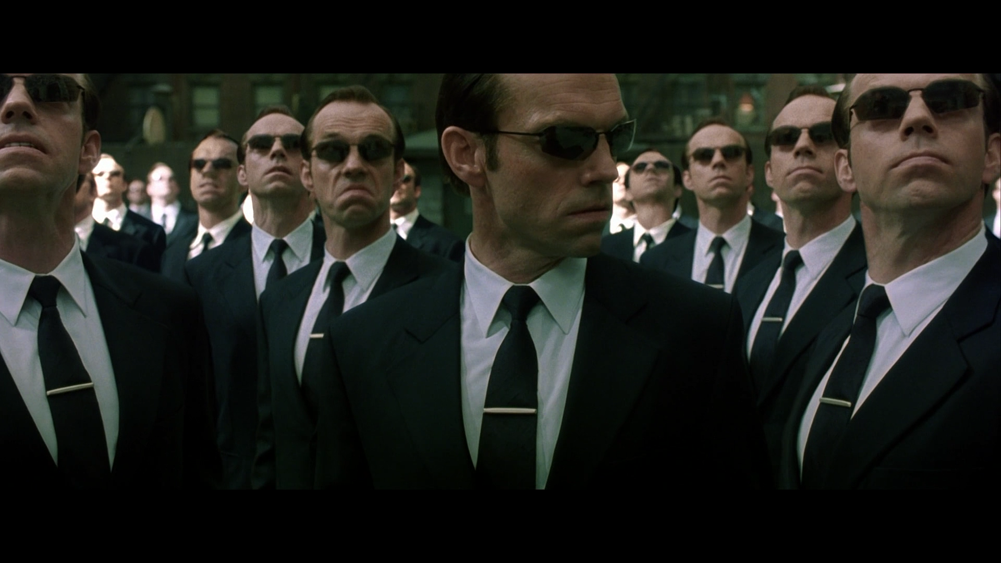
Děkuji za pozornost

